Slide 1

分布式训练系列
大模型训练挑战
ZOMI

Slide 2
关于本内容
内容背景
大规模分布式训练系统
具体内容
大模型与训练挑战：什么是大模型 – 大模型训练的四个挑战
分布式训练系统：系统概述 – 业界分布式系统分析
分布式并行总体架构：参数服务器模式 – 集合通讯模式
算法结构/算法分类：从Transformer到预训练 – 多模态大模型 – MOE万亿大模型
分布式并行与同步策略：数据并行 – 模型并行 – 流水并行 – 混合并行
内存和计算优化：ZeRO内存优化 – 混合精度与计算优化
通讯原语与协调：通讯原语 – 集群通讯 – 通讯协调软硬件

Slide 3
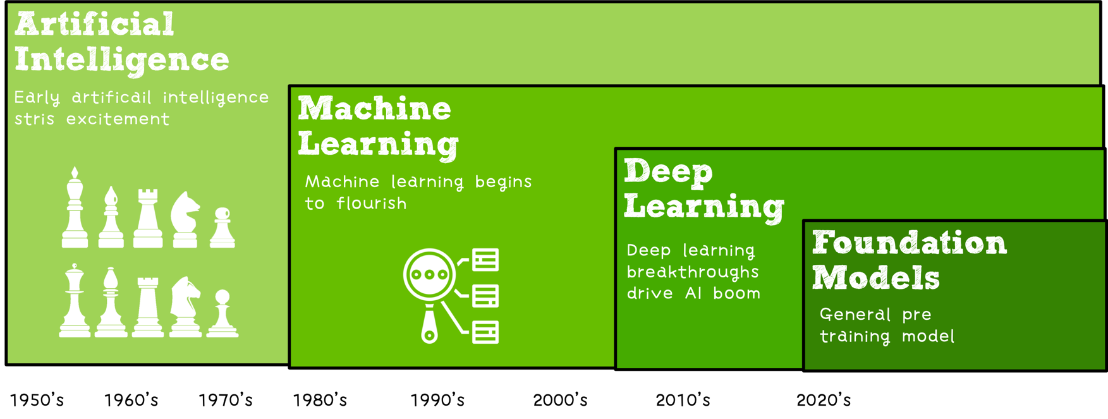
人工智能发展与大规模分布式训练关系

Slide 4
思考
为什么预训练网络模型变得越来越重要？
预训练大模型的未来的发展趋势是什么？
如何预训练一个百亿规模的大模型？

Slide 5
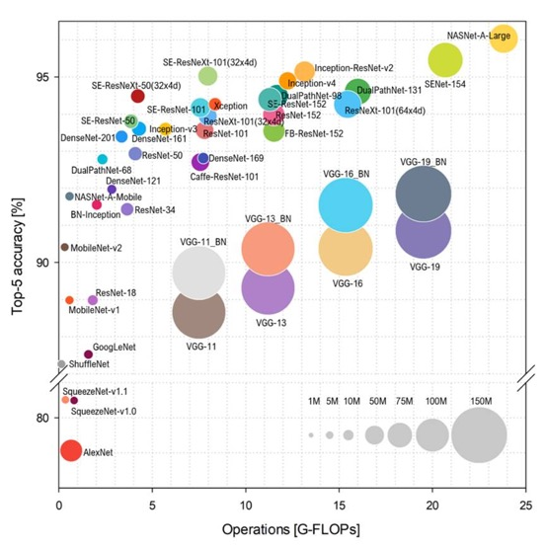
深度学习迎来大模型（Foundation Models）

Slide 6
深度学习迎来大模型（Foundation Models）

Slide 7
深度学习迎来大模型（Foundation Models）
GPT有生成文章的能力，图是GPT生成的有关独角兽的假新闻

Slide 8
深度学习迎来大模型（Foundation Models）
让模型变大、让参数量爆炸式增长，真的能让AI模型学习变得更好？
大模型能让机器带来真正的人工智能？

Slide 9
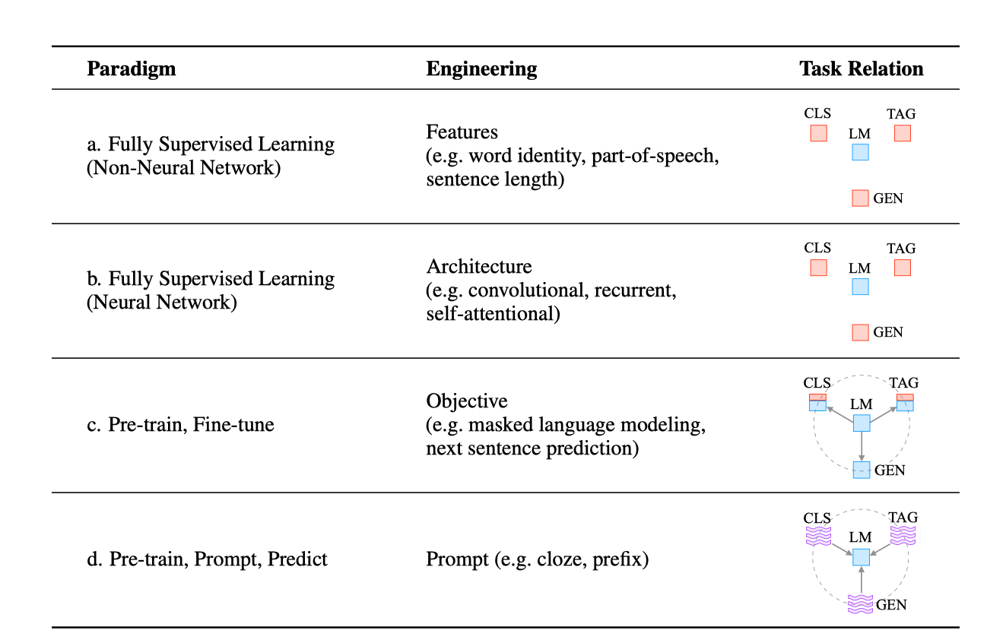
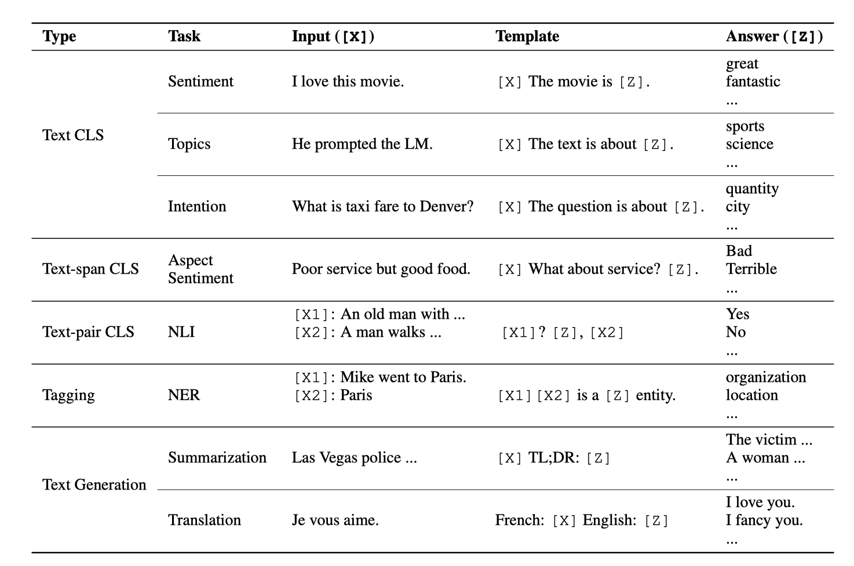
大模型具体作用（I）
模型碎片化，大模型提供预训练方案

Slide 10
大模型具体作用（I）
模型碎片化，大模型提供预训练方案
T0 继承Instruction Tuning思想，一共收集了171个多任务数据集，总共创建了1939个prompt
Google ExT5将上述的多任务训练过程前置到预训练中，共构建了107个NLP多任务数据集

Slide 11
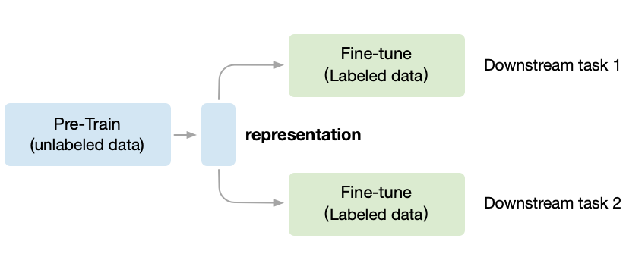
大模型具体作用（II）
大模型具备自监督学习功能，降低训练研发成本

Slide 12
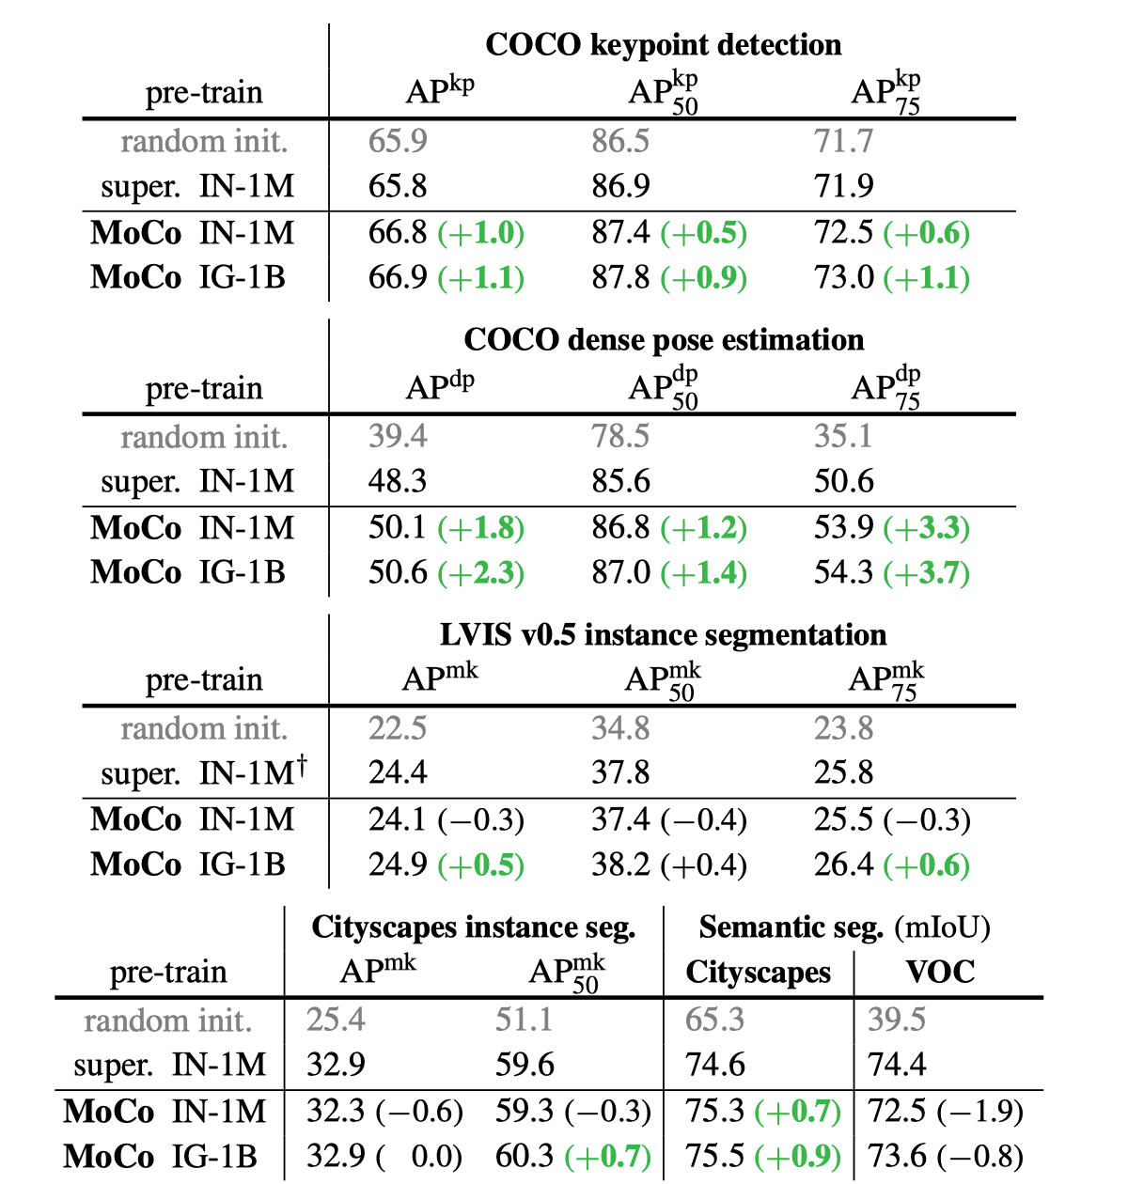
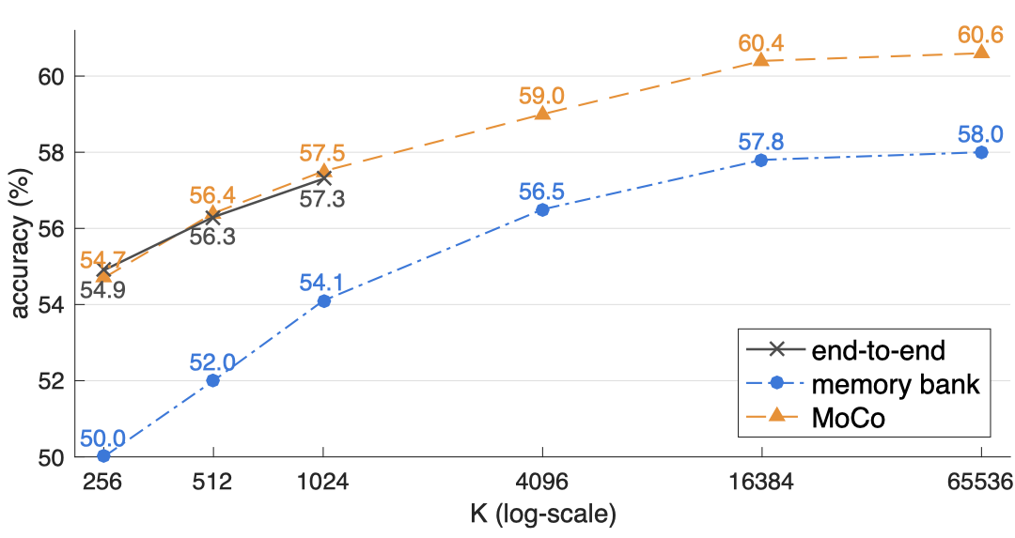
大模型具体作用（III）
大模型有望进一步突破现有模型结构的精度局限

Slide 13
分布式深度学习的意义
深度学习训练耗时：
训练耗时 = 训练数据规模 x 单步计算量 / 计算速率
模型相关，相对固定
可变因素
计算速率：
计算速率 = 单设备计算速率 x 设备数 x 多设备并行效率（加速比）
理论上，AI芯片数量越多，模型训练越快

Slide 14
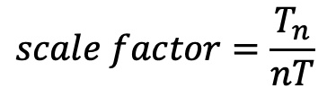
加速比
假设单设备吞吐量为T，n个设备系统的吞吐量应为nT，系统实际达到吞吐量为Tn，则加速比为：
$$scale factor=\frac{T_{n}}{nT}$$
边际效应受限

Slide 15
大模型训练挑战
大规模训练技术中，不仅要求AI芯片的计算性能足够强悍，同时也依赖于AI框架的大规模分布式训练的运行和调度效率，以及在分布式并行等各种优化手段的权衡。
200B参数，参数内存占用754GB内存，训练过程需要3500GB+内存（权重+激活+优化器状态），一个模型需要100多张卡才能存放下
内存墙
性能墙
通讯过程，需要综合考虑数据参数量、计算量、计算类型、数据样本量、集群带宽拓扑和通讯策略等不同的因素，才能设计出性能较优的切分策略，最大化利用通讯效率，提高通讯比。
在数千节点的集群上，要保证计算的正确性/性能/可用性，手工分布式难免全面兼顾
通讯墙
调优墙
大模型的分布式训练
考验的是算法、数据、框架、资源调度等全栈和全流程的综合能力

Slide 16
大模型训练挑战（I）：内存墙
200B参数，参数内存占用754GB内存，训练过程需要3500GB+内存（权重+激活+优化器状态），一个模型需要100多张卡才能存放下
内存墙

Slide 17
大模型训练挑战（I）：内存墙
网络模型开始计算的时候，内存占用不断增加，直到达到峰值。
峰值过后内存开始逐渐释放，内存占用慢慢降到320M。
1个step计算结束后，仍有一部分内存驻留，内存保持在320M。
ResNet50 batch size=32 input size=224x224

Slide 18
大模型训练挑战（I）：内存墙
静态内存：模型自身的权重参数、优化器状态信息，由于是比较固定的所以称为静态参数。
动态内存：训练过程产生前向/梯度输出、算子计算临时变量，会在反向传播时逐渐释放的内存。
Dynamic Memory
Static Memory

Slide 19
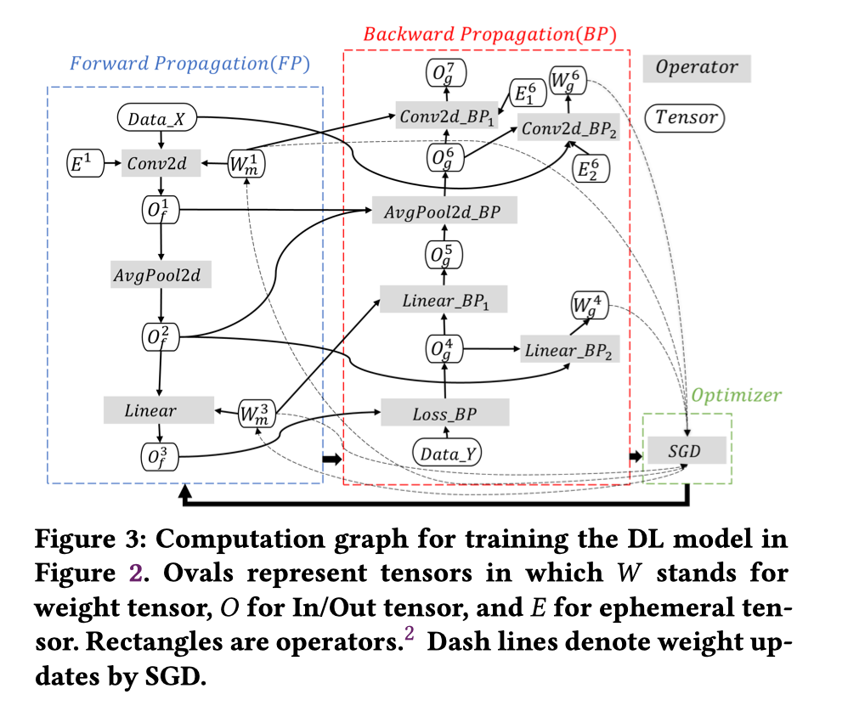
内存占用情况——Static Memory
Static
4

Slide 20
内存占用情况——Dynamic Memory
Dynamic
4

Slide 21
大模型训练挑战（II）：通信墙
通讯过程，需要综合考虑数据参数量、计算量、计算类型、数据样本量、集群带宽拓扑和通讯策略等不同的因素，才能设计出性能较优的切分策略，最大化利用通讯效率，提高通讯比。
通信墙

Slide 22
大模型训练挑战（II）：通信墙

Slide 23
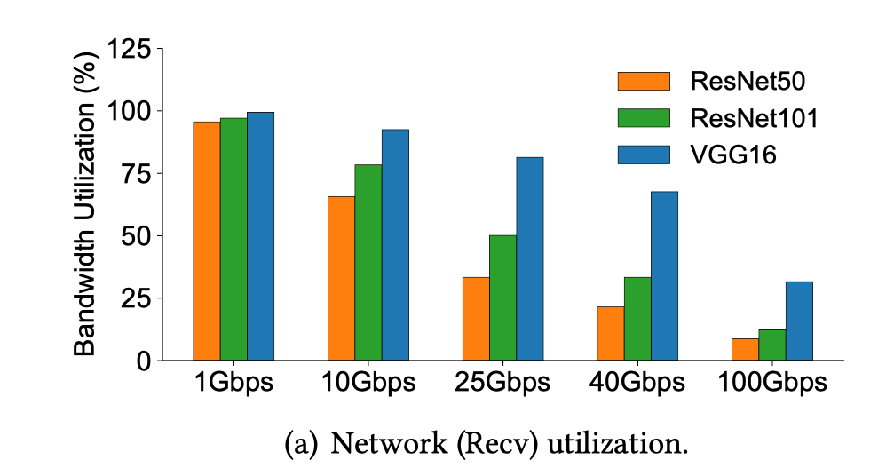
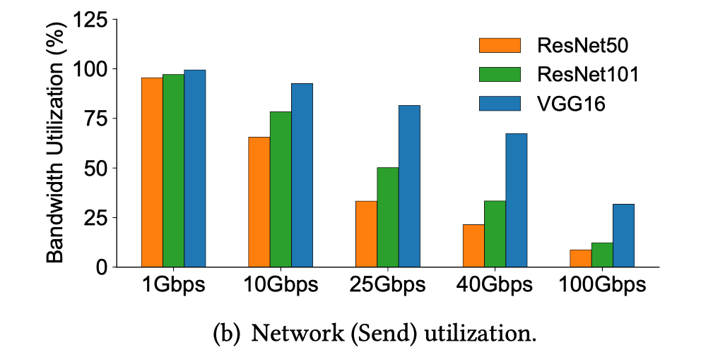
通讯测试对比

Slide 24
大模型训练挑战（III）：通信墙
大规模训练技术中，不仅要求AI芯片的计算性能足够强悍，同时也依赖于AI框架的大规模分布式训练的运行和调度效率，以及在分布式并行等各种优化手段的权衡。
性能墙

Slide 25
大模型训练挑战（IIII）：调优墙
在数千节点的集群上进行模型开发，听到就头皮发麻。我平时把EfficientNet网络模型魔改，还不一定能够收敛，调一次参数再训练一次，单机多卡一个星期就过去了。那要是大模型训练了1个月遇到Loss跑飞了怎么办？

Slide 26
大模型训练挑战（IIII）：调优墙
在数千节点的集群上，要保证计算的正确性/性能/可用性，手工分布式难免全面兼顾
调优墙
大模型的分布式训练
考验的是算法、数据、框架、资源调度等全栈和全流程的综合能力

Slide 27
大模型训练挑战
大模型的分布式训练
考验的是算法、数据、框架、资源调度
全栈和全流程的综合能力

Slide 28
Notes:
28

